Slide 1

Seniorlivet – möjligheter och förutsättningar

Slide 2
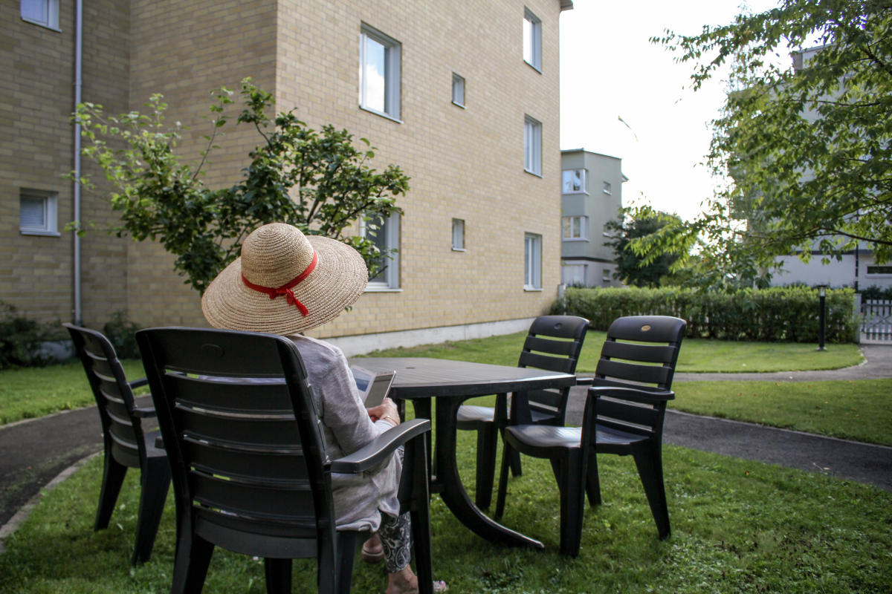
65%

Slide 3
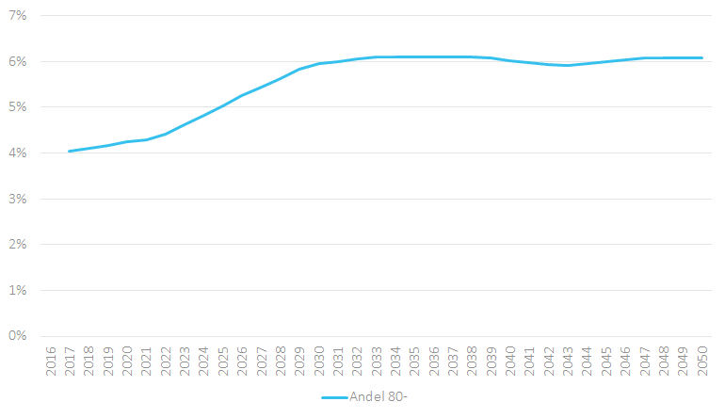
Tillväxten snabbast fram till 2029

Slide 4
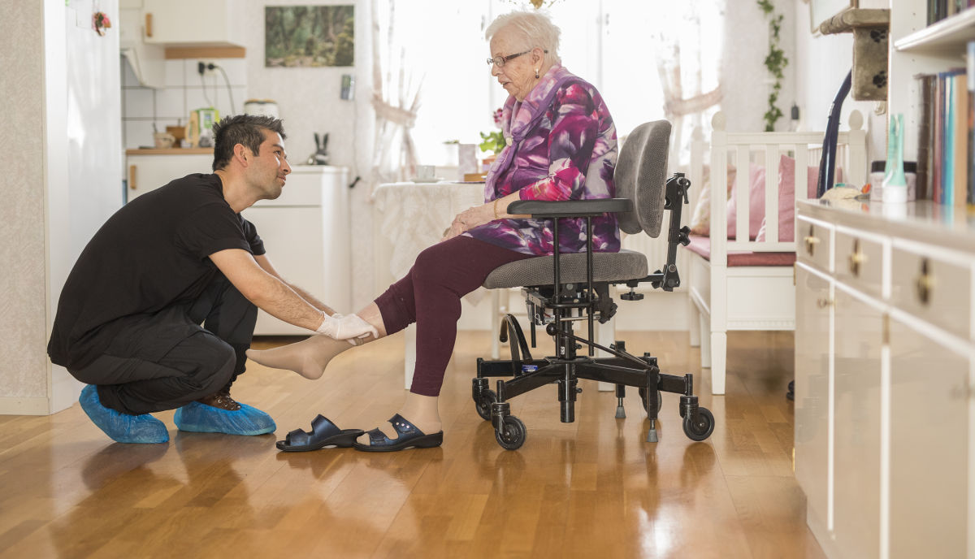
Fler äldre = stort behov av medarbetare

Slide 5
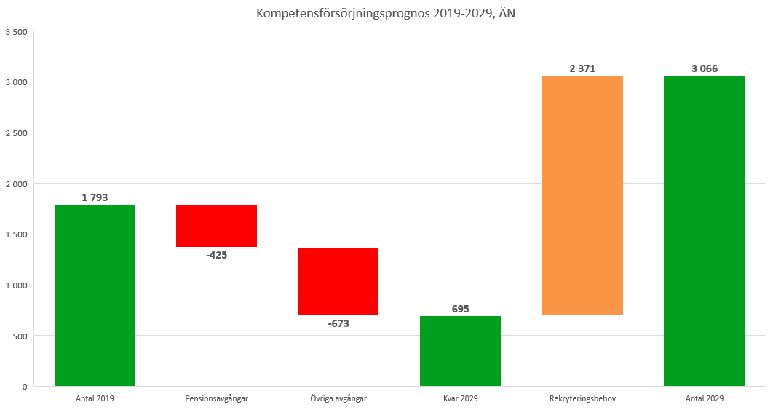
Kompetensförsörjningsprognos 2019-2029

Slide 6
Kompetensutmaningen
Större andel äldre
Mindre andel personal med undersköterskeutbildning
Större andel medarbetare som behöver utbildning i vårdsvenska
Hur ska vi arbeta för att behålla och attrahera medarbetare?

Slide 7
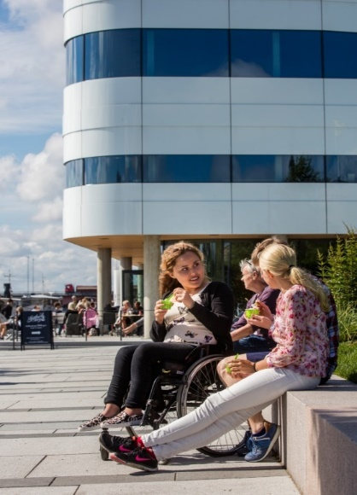
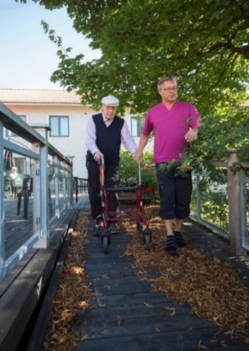
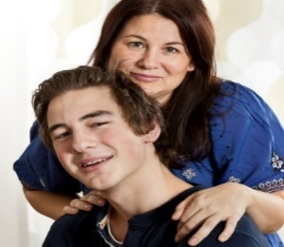

Attrahera
Rekrytera
Introducera
Behålla och utveckla
Kompetensförsörjningsplan för vård och omsorg
Äldrenämndens och Individ- och familjenämndens verksamhetsområden

Slide 8
Prioriterade strategier
Tydliga karriärvägar som lockar
Ny teknik underlättar för medarbetare och den äldre
Ambassadörer berättar om sitt jobb
Utbildning i vårdsvenska minskar språkförbistringar
Fler jobbar heltid

Slide 9
Andelen medarbetare med undersköterskeutbildning sjunker
Internutbildning allt viktigare, då fler och fler som rekryteras saknar vårdutbildning.
Basutbildning för alla medarbetare.
Möjlighet att läsa till undersköterska parallellt med arbetet.
Vårdsvenska, språkombud

Slide 10
Arbete pågår
Lyckad rekrytering inför sommaren 2019
50 000kr för sjuksköterskor
Erbjudande om att hyra boende
- Sommarbonus för vårdbiträden, undersköterskor

Slide 11
Frågor?
Tack!

